Slide 1
Муниципальное бюджетное дошкольное образовательное учреждение детский сад комбинированного вида № 10 «Ромашка» пгт. Новомихайловский
Проектная деятельность по теме :
«Механизмы и формы взаимодействия семьи и ДОУ, направленного на развитие ребенка»

Slide 2
Федеральные государственные требования к структуре основной общеобразовательной программы дошкольного образования ориентируют педагогов на взаимодействие с родителями, а именно: устанавливают, что родители должны участвовать в реализации образовательной программы детского сада, в создании условий для полноценного и своевременного развития ребенка в дошкольном возрасте, чтобы не упустить важнейший период в развитии его личности. Родители должны быть активными участниками образовательного процесса, участниками всех проектов, независимо от того, какая деятельность в них доминирует, а не просто сторонними наблюдателями.

Slide 3
Актуальность выбора проблемы:
Родители зачастую испытывают определенные трудности в том, что не могут найти достаточно свободного времени для занятий с детьми дома, бывают не уверены в своих возможностях.
Мы часто сталкиваемся с позицией самоустранения многих родителей от решения вопросов воспитания детей.
Определенная часть родителей, занятая повседневными житейскими заботами, воспринимает дошкольный период как время, не требующее от них особых воспитательных усилий.
С другой стороны сами сотрудники дошкольных учреждений берут на себя все заботы о воспитании и обучении детей, забывая, что и родители должны проявлять заинтересованность в общении с педагогическим коллективом учреждения.

Slide 4
Проект реализуется в три этапа:
I. Подготовительный этап (1 месяц – сентябрь)
мини-педсовет “Детский сад и семья”;
опрос-диагностика родителей на предмет социального заказа;
обсуждение общих вопросов на родительском собрании, связанных с организацией работы;
составление перспективного плана мероприятий, подготовка к проведению мероприятий;
II. Основной этап (октябрь– апрель).
В ходе основного этапа реализации проекта в ДОУ проводятся различные мероприятия с привлечением родителей. Необходимо отметить, что тематика мероприятий варьируется в зависимости от социального запроса родителей.
III. Заключительный этап (1 месяц - май)
Подготовка к презентации.
Презентация проекта на общем родительском собрании ДОУ (педагоги-родители).
Награждение участников проекта в различных номинациях.
Анкетирование на предмет уточнения уровня удовлетворенности взаимодействием семьи и ДОУ.
Подведение итогов работы над проектом, определение перспектив.

Slide 5
  Вид проекта: информационный, практико-ориентированный, открытый.
  Участники проекта: педагоги ДОУ, воспитанники и их родители.
  Продолжительность: краткосрочный.
  Сроки реализации: сентябрь 2013 г. – май 2014 г.
  Условия реализации: детский сад - “открытая система” воспитания, обеспечивающая физическое, психическое, эмоциональное благополучие детства в условиях семьи и детского сада.
  Среда реализации: развивающая предметно- пространственная среда, развивающие виды деятельности.
  Проблема: творческое взаимодействие родителей и педагогов, ориентированное на личностное развитие детей.
  Цель проекта: создание эффективных условий взаимодействия ДОУ, социума и семьи, ориентированного на личностное развитие детей.

Slide 6
Для достижения поставленной цели необходимо решение следующих задач:
изучить потребности родителей в образовательных услугах для перспективы в развитии учреждения, содержание работы и форм организации;
организовать просвещение родителей с целью повышения их правовой и педагогической культуры;
разработать содержания, форм и методов интегрирования ценностно-значимых педагогических компонентов работы с семьей;
развивать креативные способности детей и родителей в совместной деятельности.

Slide 7
Предполагаемый результат реализации проекта:
• отсутствие формализма в организации работы с семьей;
• динамика уровня компетентности педагогов и родителей по вопросам взаимодействия и воспитания детей;
• увеличение охвата родителей разнообразными формами сотрудничества;
• учет социального запроса (интересов, нужд, потребностей) родителей в планировании работы учреждения;
• выявление, обобщение, распространение передового педагогического опыта взаимодействия с семьей, передового опыта семейного воспитания;
• осознание коллективом и родителями доминирующей роли семейного воспитания и роли дошкольного учреждения как “ помощника” семьи в воспитании детей.

Slide 8
Гипотеза проекта
- участие родителей в планировании совместной деятельности;
- переход родителей от роли пассивных наблюдателей к активному участию в сотрудничестве с ДОУ;
- правильно формировать педагогическую компетентность родителей в вопросах воспитания детей;
- создание оптимально комфортной среды развития ребенка через согласование позиций семьи и ДОУ.

Slide 9
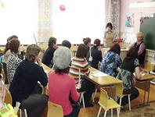
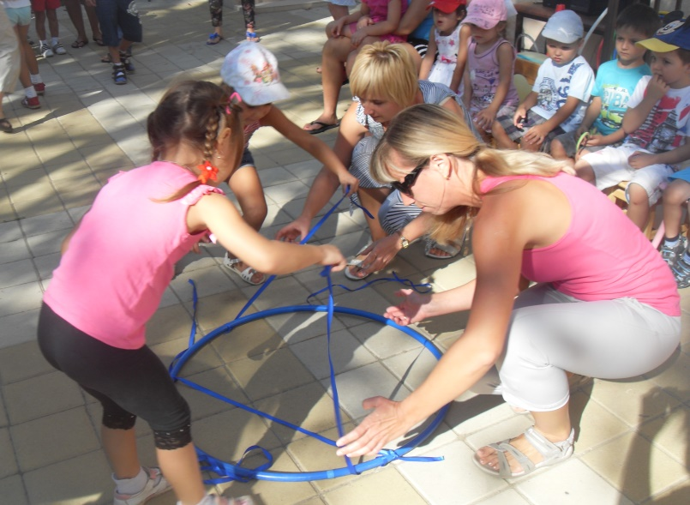
Направления деятельности:
Просветительское (представление информации для повышения психолого-педагогической, правовой культуры родителей);
Практически-действенное (повышение заинтересованности родителей в выполнении общего дела, проявлении творческих способностей)

Slide 10
Формы работы с родителями:
• педагогическая гостиная;
• консультации, беседы;
• развлечения, праздники;
• открытые занятия;
• дни открытых дверей;
• родительские собрания;
• практикумы;
• прогулки, экскурсии;
• папки-передвижки, фотовыставки, выставки детских работ;
• обобщение опыта семейного воспитания.

Slide 11
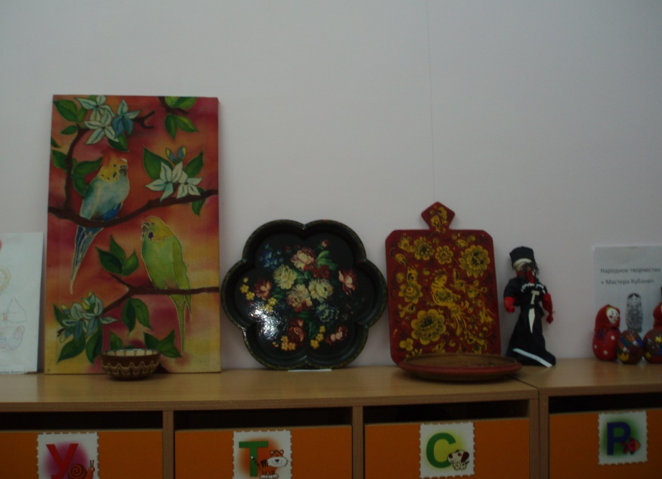
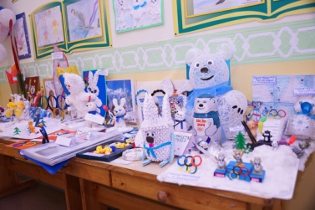
Выставки творческих работ детей и родителей
Коллекция из бабушкиного сундучка
Белая олимпиада 2014

Slide 12
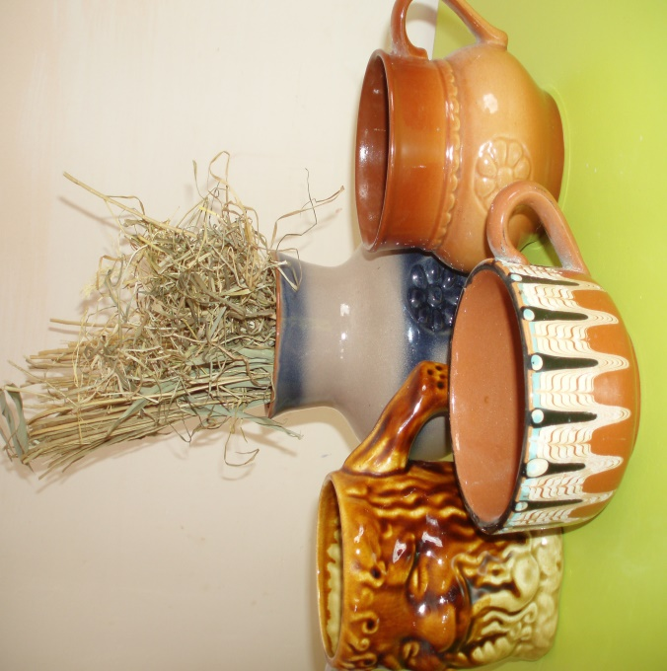
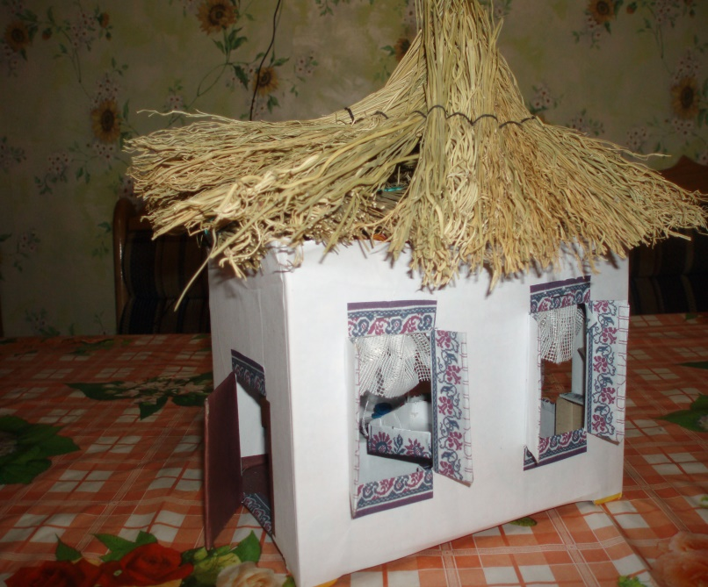
Проект
«Наша Родина – Кубань»
Быт жителей Кубани
Кубанская хата

Slide 13
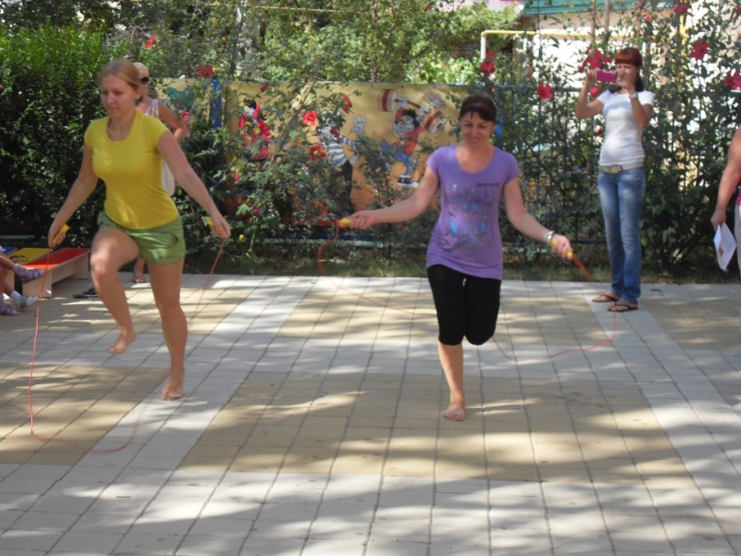
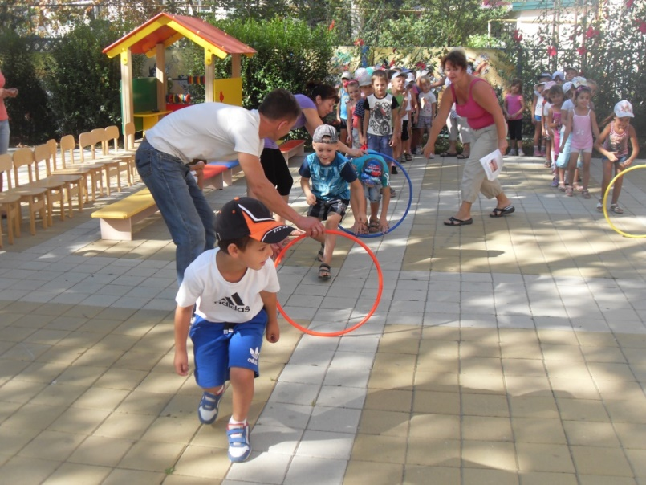
Спортивный досуг «Семья – здоровый образ жизни»

Slide 14
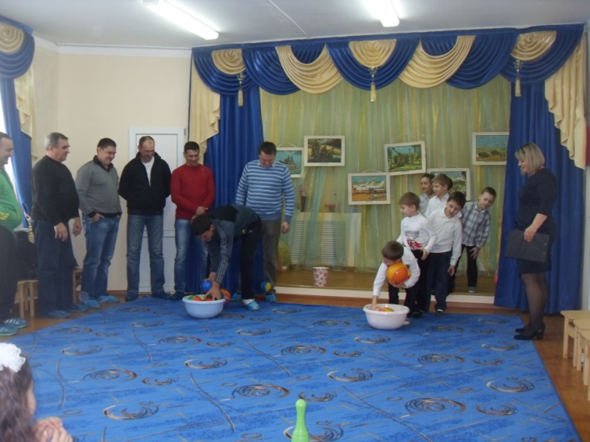
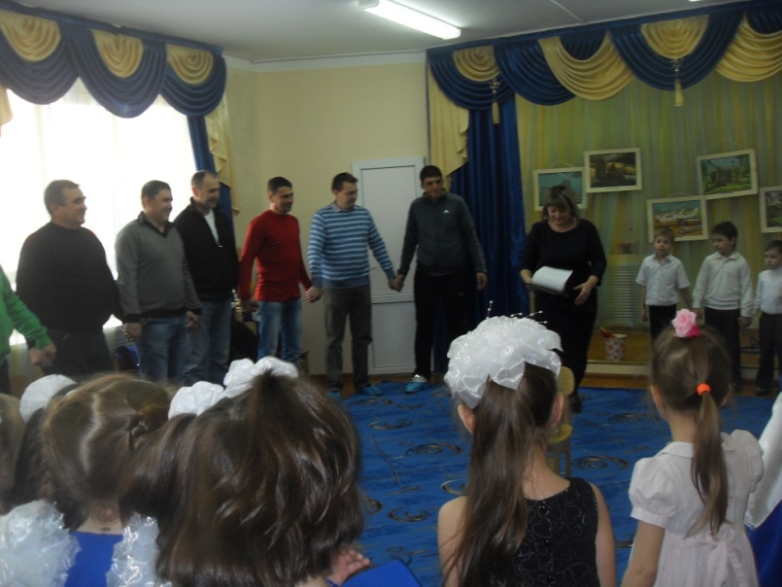
Развлечение «А ну ка, папы!»

Slide 15
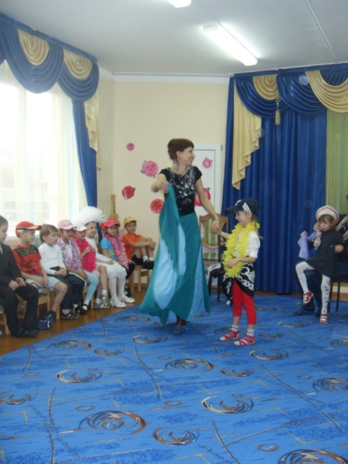
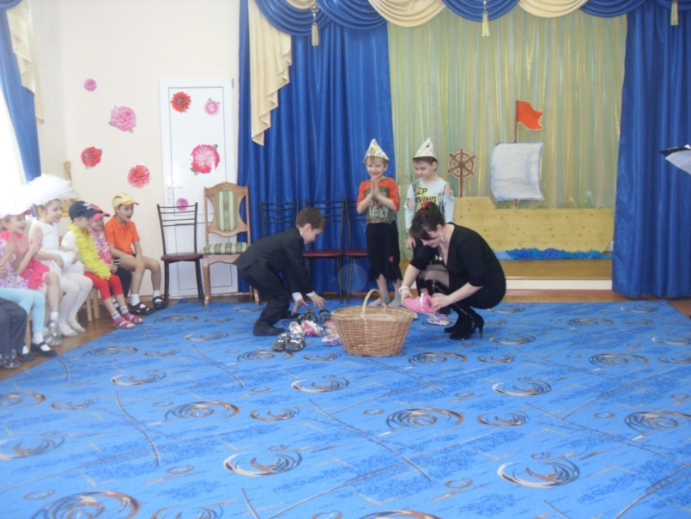
Праздник «День матери»

Slide 16
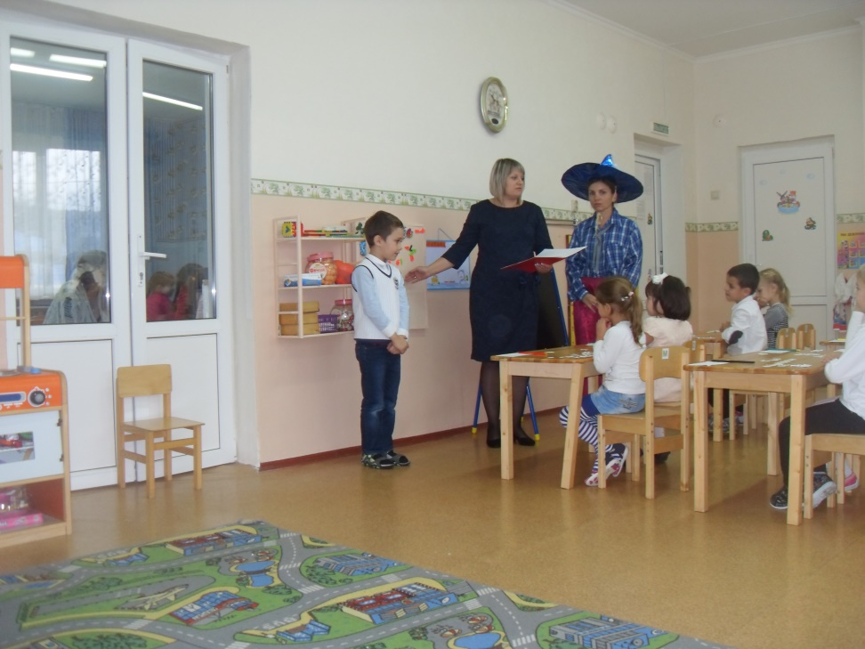
Участие родителей в проведении занятий

Slide 17
Анализ проведенной работы
35% родителей регулярно участвуют в планировании образовательного процесса,
95% семей принимают активное участие в организации образовательной деятельности, до 70% в оценке результатов.
100% родителей посещают родительские собрания, активно участвуют в праздниках и развлечениях, проектной деятельности.
По результатам повторной диагностики в группе нет родителей – наблюдателей;
на 30% увеличилось число родителей – лидеров;
до 67% выросло количество родителей – исполнителей.

